Slide 1
YAĞLI TOHUMLU BİTKİLER ÇALIŞMA GRUBU RAPORU 2016

Slide 2
BAŞKAN Cenk SARAÇOĞLU | LİMAGRAİN Tohum
BAŞKAN YARDIMCISI Ayhan KULLEP | SYNGENTA Tarım
RAPORTÖR Erdem KARAUZ Ömer IGID | MAY Tohum MAY Tohum
ÜYELER
Fatih ÇALLAK | MARMARA Tohum
Tevfik Fikret KÖSE | MARMARA Tohum
Koray DALCI Aydın TUNCEL | PIONEER Tohum PIONEER Tohum
İbrahim TORUK | SARI Tohumculuk
Evren ORUÇ | AGROVİZYON Tohumculuk
Teoman HİZAL Nilgün SEZER | OSTERRAS Tarım TSÜAB

Slide 3
Sunum Planı
Yağlı Tohumlu Bitkilerin Dünya’daki yeri
Yağlı Tohumlu Bitkilerin Türkiye’deki yeri
Fırsatlar ve Çözüm Önerileri

Slide 4
Yağlı Tohumlu Bitkilerin Dünya’daki yeri
Üretim Miktarı
Dünya Yağlı Tohumlu Bitkiler Üretimi (000 ton)
Ürün | 2010 | 2011 | 2012 | 2013 | 2014 | 2015
Soya | 264.914 | 261.597 | 241.581 | 278.093 | 308.436 | 319.780
Pamuk | 68.710 | 78.749 | 79.390 | 73.020 | 76.878 | 77.750
Kanola | 60.092 | 62.731 | 64.627 | 72.844 | 70.954 | 71.454
Ayçiçeği | 31.519 | 40.836 | 37.217 | 44.596 | 41.335 | 39.424
Susam | 4.388 | 4.670 | 5.042 | 4.948 | 5.489 | 5.367
Aspir | 652 | 677 | 842 | 718 | 868 | 838
Kaynak:www.fao.org ve usda fas

Slide 5
Yağlı Tohumlu Bitkilerin Dünya’daki yeri
Ekim Alanı
Dünya Yağlı Tohumlu Bitkiler Ekiliş Alanı (000 ha)
Ürün | 2010 | 2011 | 2012 | 2013 | 2014 | 2015
Soya | 102.793 | 103.818 | 105.366 | 111.630 | 117.718 | 124.714
Pamuk | 32.028 | 34.719 | 34.677 | 32.164 | 33.535 | 34.210
Kanola | 32.229 | 33.837 | 34.290 | 36.296 | 35.785 | 35.520
Ayçiçeği | 23.108 | 25.700 | 24.930 | 25.602 | 24.761 | 24.048
Susam | 8.279 | 8.450 | 8.060 | 9.567 | 10.560 | 9.712
Aspir | 810 | 790 | 965 | 890 | 1.010 | 970
Kaynak:www.fao.org ve usda fas

Slide 6
Yağlı Tohumlu Bitkilerin Türkiye’deki yeri
Üretimin Tüketimi Karşılama Oranı
Ürün | Tüketim (Bin Ton) | 2014 Üretim (Bin Ton) | (Bin Ton) 2015 Üretim | Yeterlilik %
Soya | 2400 | 150 | 161 | 6,5
Kanola | 450 | 110 | 120 | 21,3
Pamuk | 4000 | 2350 | 2050 | 51
Ayçiçeği | 2250 | 1480 | 1680 | 73,4

Slide 7
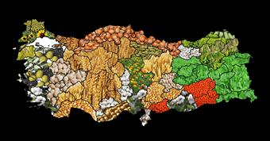
Yağlı Tohumlu Bitkilerin Desteklendiği Havza Sayıları
Ayçiçeği 26
Kanola 21
Aspir 21

Slide 8
Türkiye Ayçiçeği Ekim Alanı Değişimi

Slide 9
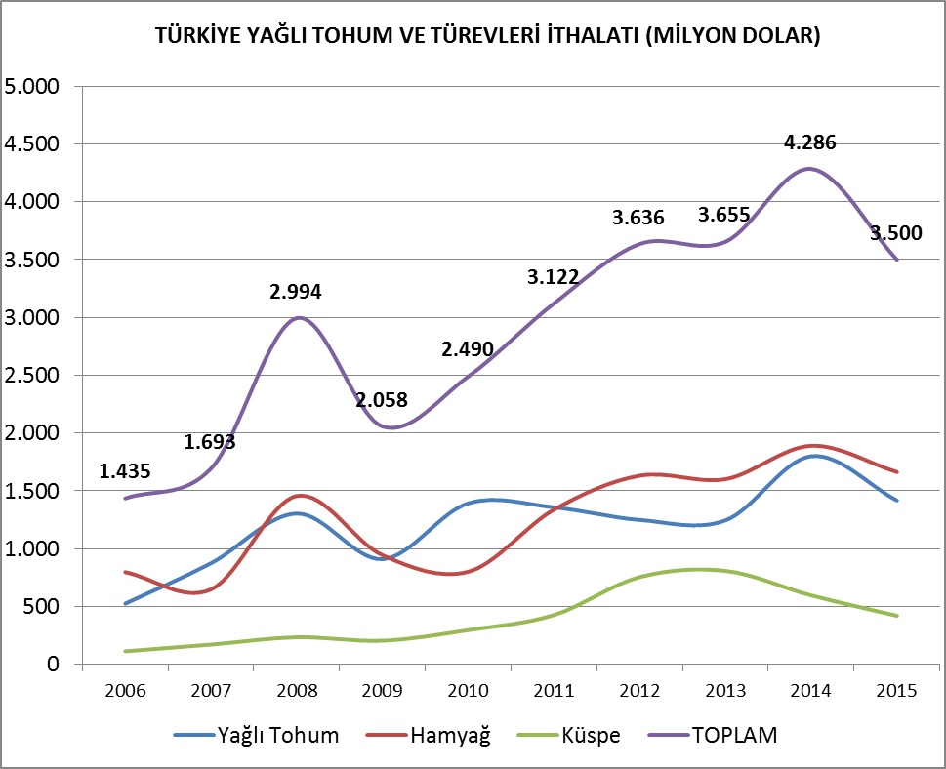
Türkiye Yağlı Tohumlar İthalatı
TÜRKİYE HAMYAĞ ÜRETİMİ (BİN TON)
 | 2006 | 2007 | 2008 | 2009 | 2010 | 2011 | 2012 | 2013* | 2014 | 2015
Yerli Hamyağ Üretimi | 568 | 513 | 570 | 506 | 619 | 655 | 680 | 810 | 770 | 730

Slide 10
YASAL MEVZUAT İLE İLGİLİ FIRSATLAR
Yağlı, lifli, tıbbi ve Aromatik Bitki Tohumu Sertifikasyonu ve Pazarlama Yönetmeliği
5553 sayılı Tohumculuk kanununun 12. maddesinin yeniden düzenlenmesi (firmaların faaliyetinin durdurulması)
Ayçiçeğinde uygulanan Bitki Pasaportu sisteminin gözden geçirilmesi veya uygulamanın iyileştirilmesi
Tohum İthalat genelgesi

Slide 11
TOHUMLUK ÜRETİMİYLE İLGİLİ FIRSATLAR
Havza Modeli Uygulamalarında Yeni Tohumluk Üretim Alanlarının Tahsisi, Organizasyonu ve Desteklenmesi
Orobanja toleranssız tohumluk üretim alanlarındaki uygulamanın OECD standartlarıyla uygun hale getirilmesi

Slide 12
EĞİTİM VE EĞİTİMLİ ELEMAN İSTİHDAMI FIRSATLARI
Üniversitelerden Kalifiye elemen ihtiyacının karşılanması için uygun bölümlerin açılmasının desteklenmesi

Slide 13
DESTEKLEMELER İLE İLGİLİ FIRSATLAR
Ülkemizin yağ açığının kapatılması için öngörülen 240.000 ha ilave ekim alanının oluşabilmesi için ek desteklerin gündeme gelmesi
Tohum üreticilerine tohum üretim desteğinin sağlanması

Slide 14
AYÇİÇEĞİ İLE İLGİLİ FIRSATLAR
Hedef ihracat pazarları olan Rusya ve Ukrayna gibi büyük ölçekli tarımın yapıldığı ülkelerde çeşitlerin kayıt altına alınması
Ar&Ge desteklerinin yeni çeşit geliştirmeye teşvik edecek düzenlemelerin yapılması
KANOLA İLE İLGİLİ FIRSATLAR
Verilen desteklemelerin mutlaka sertifikalı tohumluk kullanımına bağlanması kötü niyetli uygulamaların önüne geçecektir. (Erusik Asit)
ASPİR İLE İLGİLİ FIRSATLAR
Türkiye yağ açığını kapatacak önemli bir üründür. Nadas alanlarının değerlendirilmesi için iyi bir alternatif olabilir.
Havza bazlı destekleme modelinde 21 havza da olan desteğin genişletilmesi
Tohumluk sertikalandırmada uygulanan çimlenme stadardının ve yöntemin gözden geçirilmesi

Slide 15
TEŞEKKÜRLER

